Slide 1



Apprendre !
Qu’est-ce que cela veut dire ?
À quoi cela sert ?
Où est-ce que ça se passe ?
Notes:
Recueillir les représentations des élèves sur chacune des trois questions avant de passer à la diapo suivante.

Slide 2
Apprendre, c’est…
Ça veut dire…
Savoir ou savoir faire quelque chose que l’on ne savait pas faire avant.
Ça sert à…
Comprendre le monde, devenir autonome, réaliser ses projets et ses rêves.
Ça se passe…
Dans le cerveau ! Il contient environ 86 milliards de neurones qui communiquent entre eux.
Notes:
La diapo suivante contient la vidéo « Fonctionnement du cerveau », intégrée au fichier.

Slide 3

Comment fonctionne notre cerveau ?
Vidéo suggérée
« Les leçons du Maître Lucas : le fonctionnement du cerveau » (4 min 20)
À rechercher sur Internet et à projeter à la classe
Notes:
Projeter la vidéo « Les leçons du Maître Lucas : le fonctionnement du cerveau ».

Slide 4
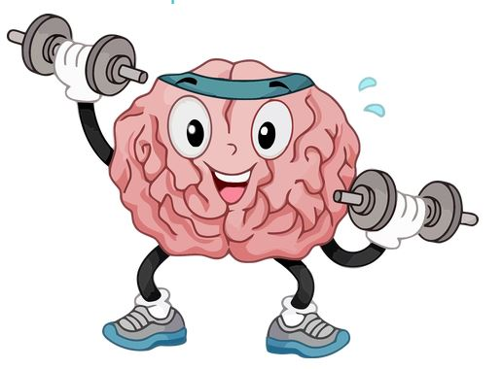
La plasticité du cerveau !
Le cerveau change à chaque fois qu’on apprend.
Les neurones créent de nouvelles connexions. Plus on s’entraîne, plus elles deviennent solides : le cerveau se muscle comme un sportif !
La 1re fois
un petit chemin dans l’herbe
En répétant
un sentier
À force d’entraînement
une route !
1
➜
2
➜
3
Notes:
Image du chemin : la première fois qu’on apprend, c’est comme tracer un petit chemin dans l’herbe ; si on y repasse souvent, il devient un sentier, puis une route.

Slide 5
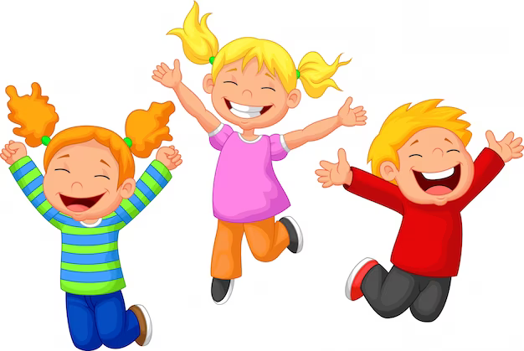
Bonne nouvelle !
Il n’y a pas de bonne ou de mauvaise mémoire.
Tout le monde est capable d’apprendre !
La mémoire, ça s’entraîne : chacun peut la faire progresser.

Slide 6

Qu’est-ce qui est essentiel pour bien apprendre ?
À vous de proposer !
Notes:
Laisser les élèves proposer leurs idées, les noter au tableau, puis comparer avec les 4 clés de la diapo suivante.

Slide 7




Les 4 clés pour bien apprendre
Être attentif
Participer
Je regarde, j’écoute, je me concentre sur une seule chose à la fois.
Je cherche, je réponds, je m’essaie : le cerveau apprend en agissant.
Corriger ses erreurs
Dormir
Je regarde où je me suis trompé et je comprends pourquoi.
Je dors bien pour tout ranger pendant que je dors.
Notes:
Les quatre piliers de l’apprentissage (Stanislas Dehaene) : attention, engagement actif, retour sur l’erreur, consolidation.

Slide 8



Bien dormir pour bien apprendre
Pendant la nuit, le cerveau trie et range ce qu’on a appris dans la journée.
Vidéo suggérée
« À quoi ça sert de dormir ? » (1 jour, 1 question)
À rechercher sur Internet
Il « rejoue » les leçons : au réveil, elles sont mieux mémorisées.
Un enfant de 6 à 12 ans a besoin de 9 à 12 heures de sommeil.

Slide 9

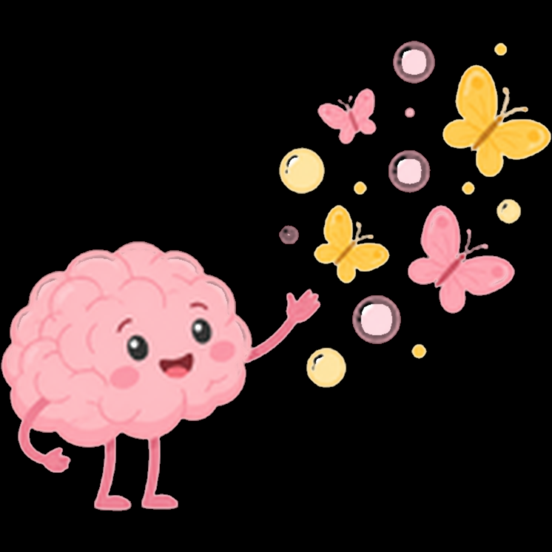
Refaire en faisant appel à sa mémoire
POUR BIEN FONCTIONNER,
LE CERVEAU OUBLIE
Refaire en faisant toujours appel à sa mémoire
est la baguette magique pour retenir à long terme !

Slide 10

Répéter en se posant des questions
Pour la dictée
Je regarde le modèle, puis je l’écris en le cachant. Je vérifie ensuite.

Slide 11

Répéter en se posant des questions
Pour la dictée
Pour les tables
Je regarde le modèle, puis je l’écris en le cachant. Je vérifie ensuite.
J’écris les opérations d’un côté de la feuille et les résultats de l’autre. Je cache les résultats et je m’interroge.

Slide 12

Répéter en se posant des questions
Pour la dictée
Pour les tables
Un peu chaque jour
Je regarde le modèle, puis je l’écris en le cachant. Je vérifie ensuite.
J’écris les opérations d’un côté de la feuille et les résultats de l’autre. Je cache les résultats et je m’interroge.
Pas besoin de travailler très longtemps : mieux vaut 10 minutes chaque jour qu’une heure la veille !
Notes:
Se poser des questions (s’auto-tester) est bien plus efficace que relire passivement.

Slide 13

Se tromper, ce n’est pas être nul…
… c’est
apprendre !
Oups !

Slide 14
Se tromper, c’est apprendre !
… à condition de comprendre pourquoi on s’est trompé.
1
Je repère mon erreur
2
Je cherche pourquoi je me suis trompé
Oups !
3
Je corrige
4
Je retiens la bonne réponse

Slide 15

Quels sont les moments en classe où l’on revient sur ses erreurs ?
À vous de chercher !

Slide 16






En classe, on revient sur ses erreurs…
Pendant la correction de la dictée
Lors de la correction collective au tableau
Quand je relis mon travail avant de le rendre
Quand la maîtresse ou le maître m’explique
En travaillant à deux ou en groupe
Quand je refais un exercice déjà corrigé

Slide 17




Pour apprendre, il faut bien comprendre !
Que faut-il faire pour bien comprendre ?
J’écoute attentivement la consigne
Je pose des questions quand je ne comprends pas
Je redis avec mes propres mots
Je fais un dessin ou un schéma
Je fais des liens avec ce que je sais déjà
J’explique à un camarade

Slide 18
Je me rappelle les points importants
Tout le monde peut faire progresser sa mémoire.
On peut entraîner sa mémoire.
1
2
Il est important de bien dormir.
Il faut répéter, répéter, répéter… en se posant des questions.
3
4
Quand on fait une erreur, on n’est pas nul, au contraire !
Quand on comprend son erreur, on apprend.
5
6

